Slide 1
^{PROYECTO LILA}
^{Reunión MRR-KD-JCC}
^{12/09/20}
Objetivos de la reunión:
Compartir ruta y experiencia en Acompañamiento para piso común.

Slide 2
Orden del día.
Agenda de primera sesión
Ruta de acompañamiento
Formato
Experiencias

Slide 3
Agenda de la primera sesión.
Construir según tiempos;
Poner en calendario con iniciales;
Agregar a la participante (correo);
Preguntar por qué medio es mejor (Tema de conectividad).

Slide 4
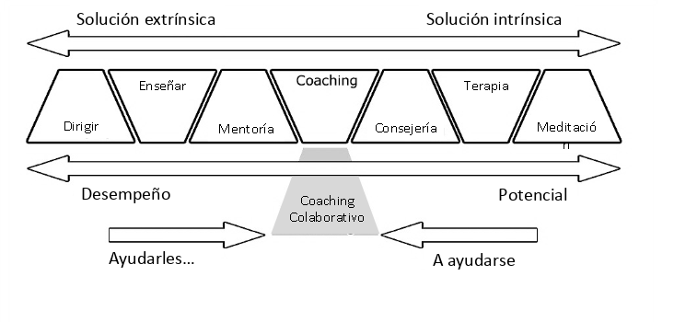
Ruta de acompañamiento.

Slide 5
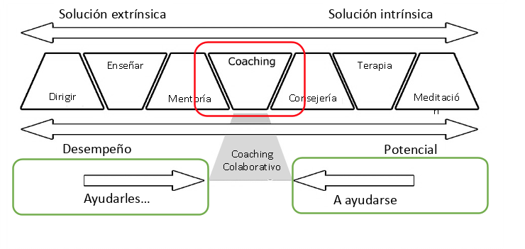
Ruta de acompañamiento.

Slide 6
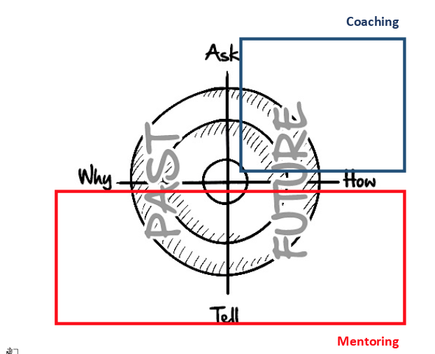
Ruta de acompañamiento.

Slide 7
Ruta de acompañamiento.

Slide 8
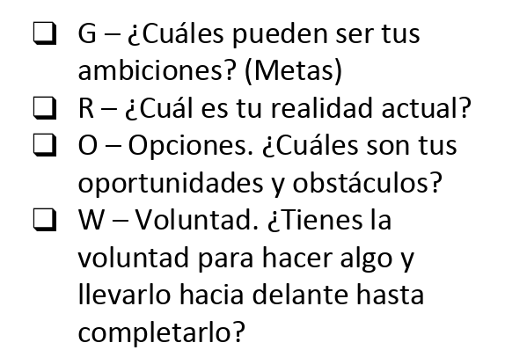
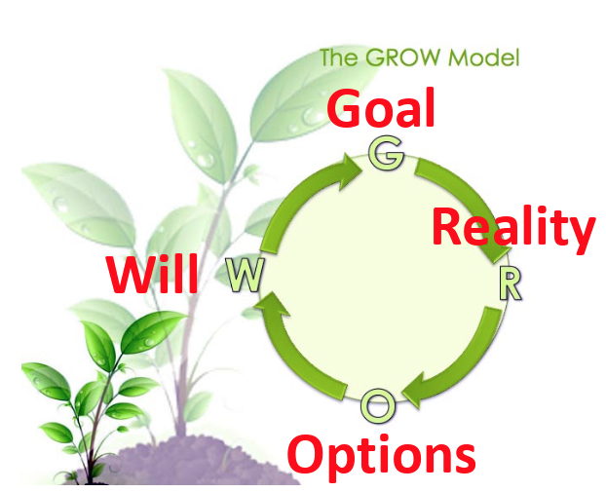
Ruta de acompañamiento.

Slide 9
Ruta de acompañamiento.
BIENVENIDA
DEFINIR OBJETIVO/S
ACUERDOS/REGLAS DEL MOMENTO
PREGUNTAS/
ORIENTACIONES
ACUERDOS FINALES
BITÁCORA/FORMATO DE ACOMPAÑAMIENTO

Slide 10
Formato.
Drive Proyecto LILA/ Metolodía
https://drive.google.com/drive/folders/1kx94n-OOQGxgFA-_hje-ViHPfZzlhdpS

Slide 11
Experiencias.
No somos psicólogas;
No poder solucionar todo;
Te van a contar cosas muy personales; (debemos tener escuchar, pero recordar el objetivo)
*Protocolo de contención
No involucrarnos en la solución

Slide 12
Acuerdos. Reunión 12 septiembre:
Trabajar desde ECOOS protocolo de contención/ contactos de emergencia.
Agregar a cada carpeta de participante Gen Fortaleza el formato de Acompañamiento.
Mish revisará truequear info/curso/taller del punto.

Slide 13
Definir roles y actividades.
Orientadora:
Responsabilidades: Confidencialidad de la información,
Actividades: Dar seguimiento a grupo vía correo electrónico y whatsapp, realizar formatos , firmas de cartas, animando, tomar foto de la sesión, pasar lista de asistencia, dinamizar chat de reunión, organizar y sistematizar información.
Facilitadora: Diseño y elaboración de contenidos, herramientas, plataformas, diseño del cuaderno de trabajo, conjuntar cartas descriptivas, diseña manual de orientadora y difusión institucional.

Slide 14
